Slide 1

Lab 1
Préparation de la machine et premier sujet
Interaction humain-robot — UQAC, automne 2026

Slide 2
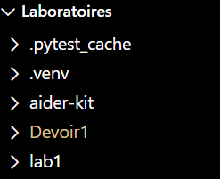
Rappel des étapes
1
aider-kit
2
Lab 1
3
Devoir 1
Installation du kit aider
Installation de la boîte à outils (moteur ROS…)
Application au devoir de détection
Laboratoires
Organisation du dossier de travail
Chaque étape a son propre sous-dossier : aider-kit, lab1, puis Devoir1. Un seul environnement Python (.venv) est partagé par tous les projets.

Slide 3
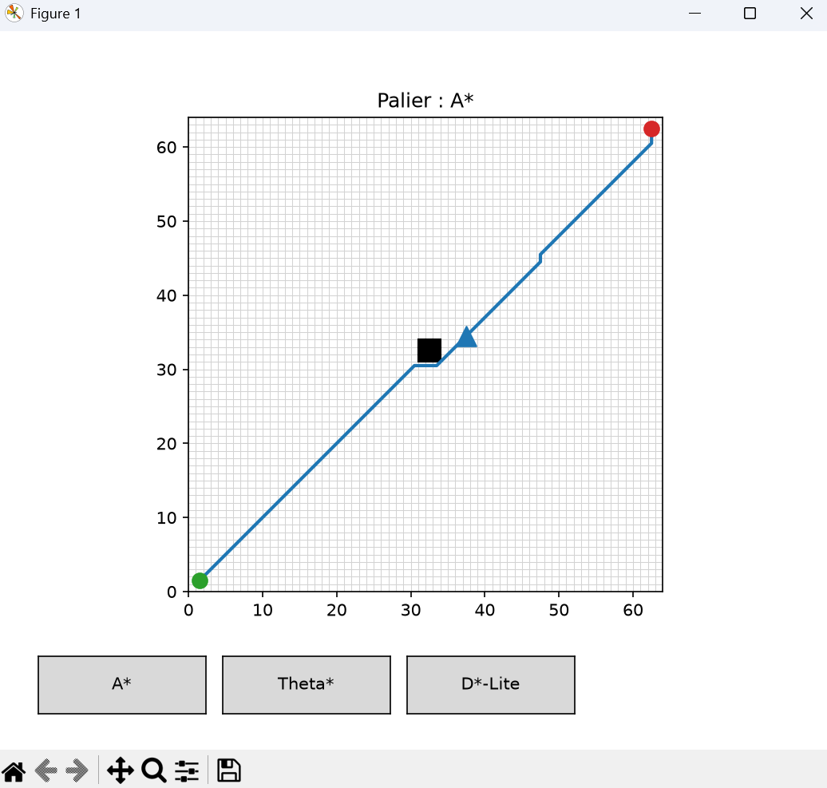


Objectif du Lab 1
Préparer la machine pour les trois travaux suivants et traiter un premier sujet, l'évitement de collision..
Compter
le nombre de mains avec le pouce levé
Stabiliser
le résultat entre trames successives

Slide 4
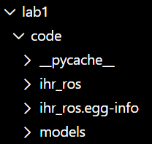
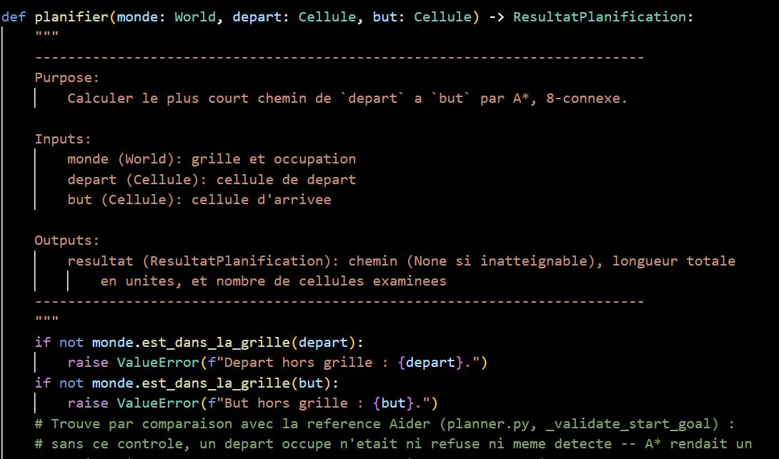
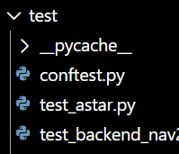
Principe : du code à compléter, des tests à faire passer
Devoir1_etudiant
code/astar.py
Les programmes — code/
Les tests — test/
Chaque fonction a une docstring et un indice, mais lève NotImplementedError : c’est à vous de l’implémenter.
La suite pytest vérifie chaque fonction. Elle ne doit pas être modifiée : le devoir est réussi quand elle passe en entier.

Slide 5
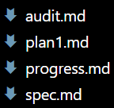
Méthodologie — préparer le projet
1
Initialiser le kit dans Lab1
3
Créer les fichiers de pilotage (.md)
git init
& "..\aider-kit\install-hooks.ps1"
git switch -c USERNAME/lab1
git add -A
git commit -m "etat de depart du lab 1"
git tag depart
plans/
progress.md — suivi des tâches
# Progress
## planX.md
- [ ] NOM_FONCTION dans
code/FICHIER.py
2
Créer le dossier et les plan
spec.md — ce que le programme doit faire
# Spec
Ce que le programme doit faire, en quelques phrases (objectif de l'énoncé).
Les fonctions à implémenter et dans quel fichier, en respectant leurs docstrings
et leurs commentaires Indice. La suite test/ doit passer en entier.
Ne fais que ce que le plan en cours demande.
Interdit : modifier les fichiers de test/, changer la signature d'une fonction
existante, ajouter une dépendance.
docs\superpowers\plans
New-Item -Path docs\superpowers\plans\spec.md -ItemType File
New-Item -Path docs\superpowers\plans\plan1.md -ItemType File
New-Item -Path docs\superpowers\plans\progress.md -ItemType File
New-Item -Path docs\superpowers\plans\audit.md -ItemType File

Slide 6
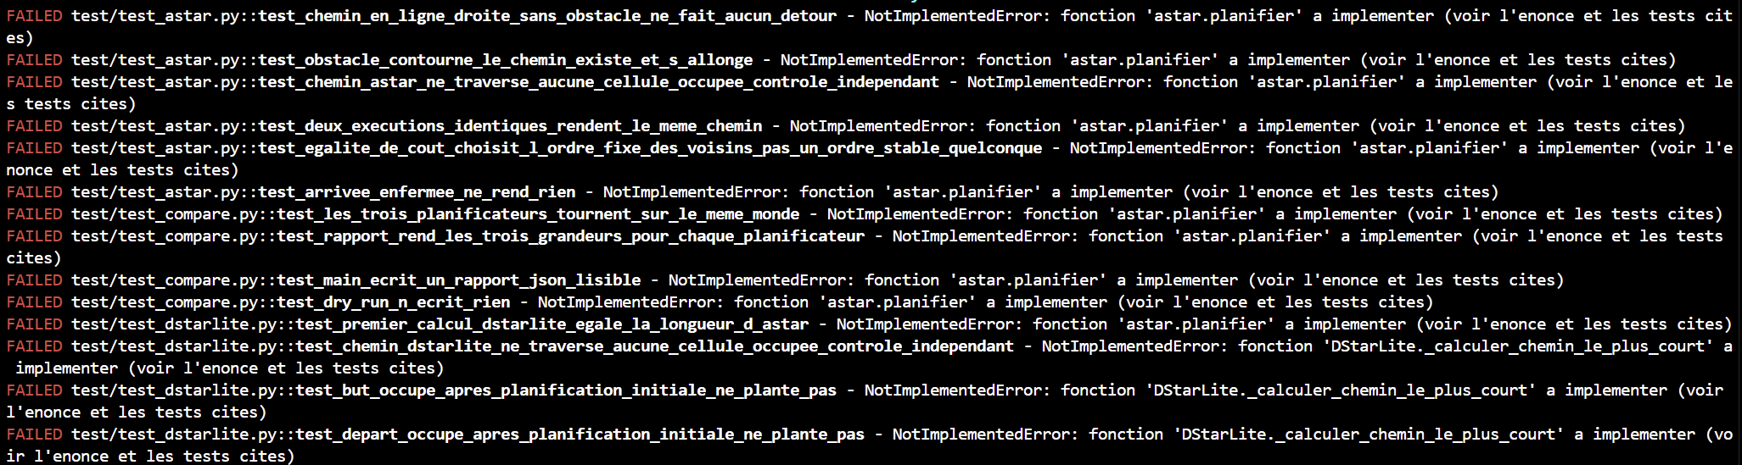
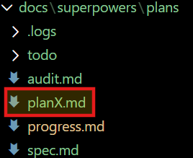
Méthodologie — partir des tests en échec
4
Vérifier l’état de tous les tests
..\.venv\Scripts\python.exe -m pytest test -q
pytest — résumé
Point de départ : toutes les fonctions lèvent NotImplementedError, donc chaque test échoue.
5
Écrire un plan .md par défaut
Un plan par défaut détecté, rangé dans docs/superpowers/plans (ici plan2.md).
Chaque plan cible une seule fonction :
aider ne touche qu’à ce que le plan demande.
plans/
# Plan X
1. Dans code/FICHIER.py, remplacer le raise NotImplementedError de NOM_FONCTION
en suivant son docstring et son commentaire Indice. Ne pas modifier test/.
Tests à faire passer : nom_du_test_1, nom_du_test_2.

Slide 7
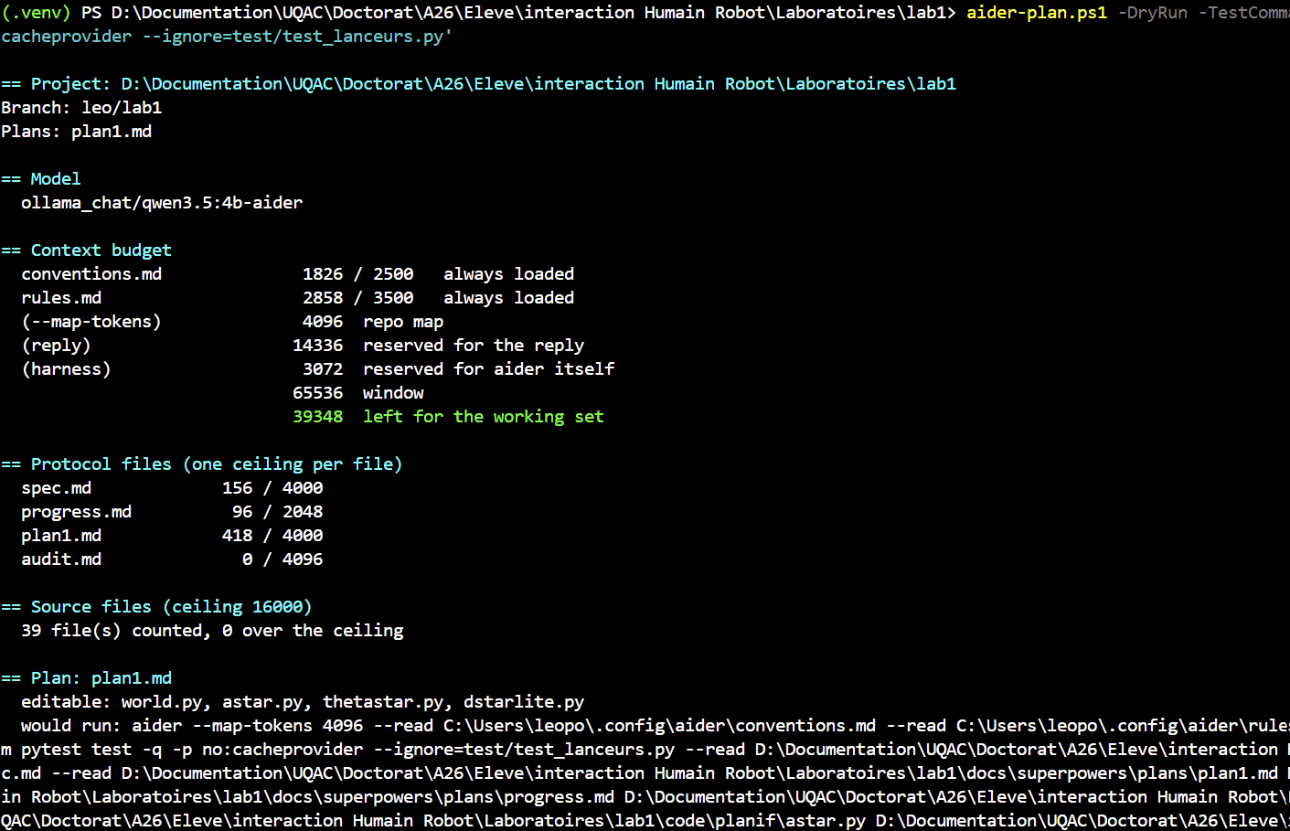
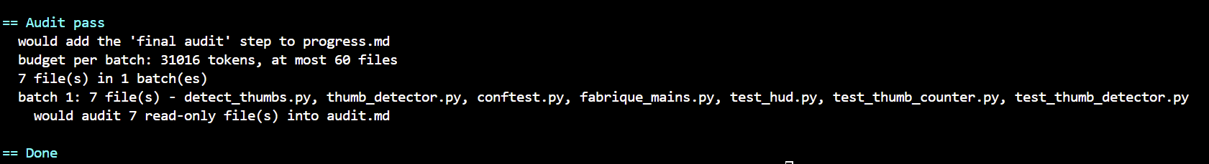
Méthodologie — lancer aider sur un plan
6
Exécuter aider-plan.ps1 (simulation -DryRun)
aider-plan.ps1 -DryRun
Modèle
qwen3.5:4b en local via Ollama
Contexte
39 348 tokens libres pour le travail sur 65 536
Ensuite
tests automatiques, puis audit par qwen2.5-coder:7b (2 rondes max)
audit
L’audit relit les 7 fichiers en lecture seule et écrit ses remarques dans audit.md.

Slide 8
Méthodologie — Execution des plans
7
Lancer aider
aider-plan.ps1 -TestCommand '..\.venv\Scripts\python.exe -m pytest test -q -p no:cacheprovider’
8
Vérifier en temps réel l’état de l’exécution de aider
aider-plan.ps1 -TestCommand '..\.venv\Scripts\python.exe -m pytest test -q -p no:cacheprovider’

Slide 9
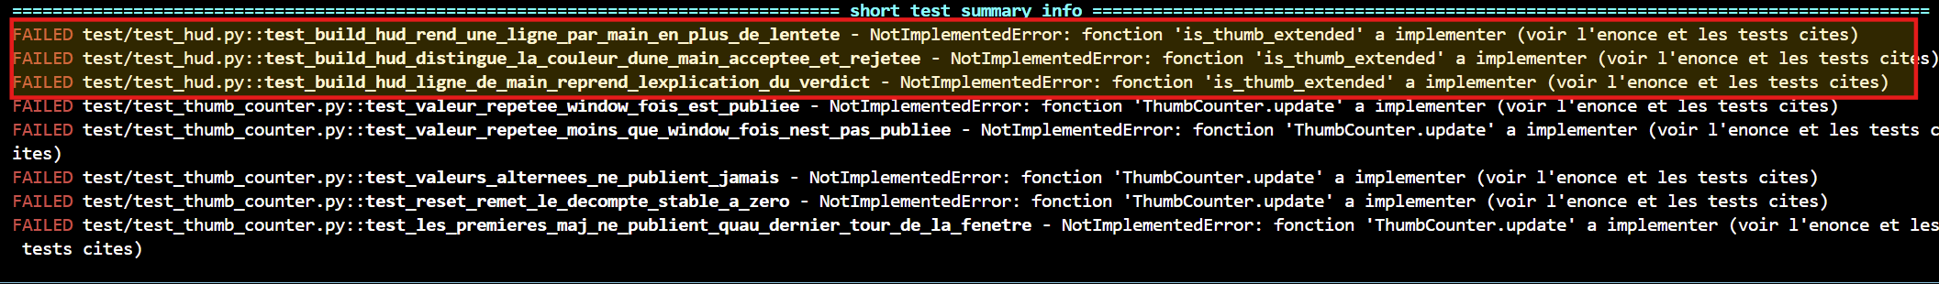
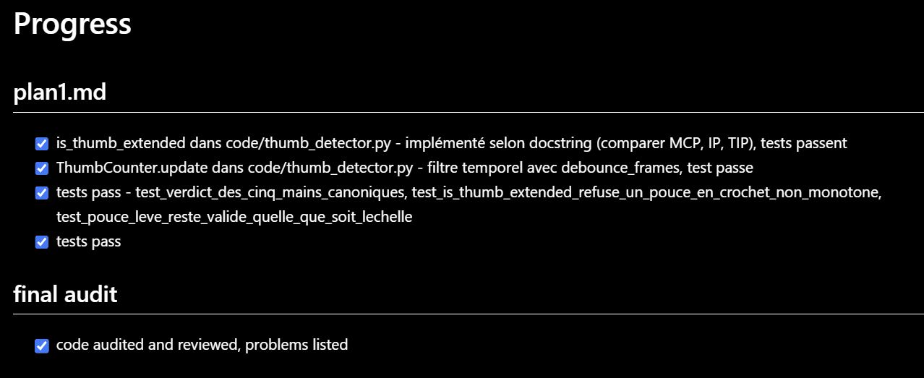
Méthodologie — vérifier le résultat
9
Relancer les tests ciblés
..\.venv\Scripts\python.exe -m pytest test -q -k "NOM_TEST_1.py or NOM_TEST_2.py"
AVANT
pytest test -q
Process.md
progress.md mis à jour
APRÈS
pytest -k "cinq_mains or echelle"
7
tests ciblés réussis
après l’implémentation de is_thumb_extended (21 autres tests désélectionnés par -k).

Slide 10
Méthodologie — vérifier le résultat
10
Lancer le programme final dès que tous les tests sont au vert
..\..\.venv\Scripts\python.exe -m planif.app

Slide 11
La boucle de travail
1
2
3
4
5
spec.md
définir l’objectif
plan.md
un défaut, une fonction
aider
implémenter
pytest
valider
audit
relire le code
progress.md coche chaque fonction terminée ; on recommence avec le plan suivant jusqu’à ce que toute la suite test/ passe.

